Slide 1

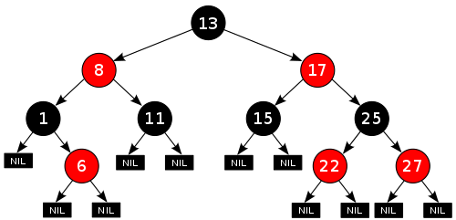
Árboles Rojo Negro Estructura de Datos
NRC: 3251
Integrantes: Marco Iza
Kevin Chuquimarca

Slide 2
Definición
Árboles Rojo Negro
Son árboles binarios de búsqueda con un campo adicional en los nodos que es un color rojo o negro
DATO
DATO
IZQ
DER
IZQ
DER
A diferencia de los árboles AVL las operaciones de inserción y eliminación pueden efectuarse en un único recorrido descendente.
Ciertas condiciones sobre los colores de los nodos garantizan que la profundidad de ninguna hoja es más del doble que la de ninguna otra

Slide 3
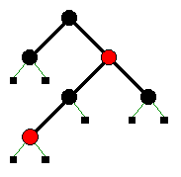
Propiedades
Árboles Rojo Negro
Es un árbol binario de búsqueda
Cada nodo es rojo o negro
La raíz siempre será negra
Ningún camino desde la raíz a las hojas tiene dos o más hijos rojos consecutivos
Cada hoja NULL es negra

Slide 4
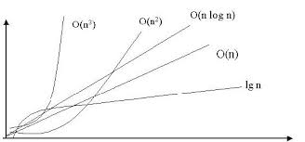
Propiedades
Árboles Rojo Negro
Todos los caminos desde un nodo a una referencia NULL deben contener el mismo número de nodos negros.
Las operaciones sobre los árboles rojinegros son logarítmicas en el peor de los casos
Se garantiza que las operaciones sobre el árbol se ejecutan en tiempo O(log n)
Todo árbol rojinegro con n nodos internos tiene una altura menor o igual que 2 log(n+1)
Operaciones
Elementos

Slide 5
Insertar y Eliminar
Sí al insertar un nodo se tiene como abuelo un nodo de color negro y el padre y tío de color rojo estos cambian de color, el abuelo pasa a ser de color rojo y el padre y tío pasan a ser de color negro.
Si un nodo padre es rojo sus hijos siempre deben ser negros.
Sí nodo padre es negro sus hijos pueden ser rojos o negros.
Eliminar nodos en arboles rojinegros se basa en las propiedades de arboles binarios en cuanto a rotación y sustitución del nodo.
La rotación simple o doble se da cuando el número de nodos negros de todos los caminos de la raíz a las hojas no es igual, y si se tiene 2 nodos de color rojo seguidos.

Slide 6
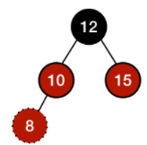
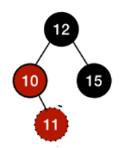
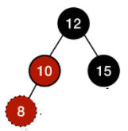
Insertar
Primer caso: es cuando el tío es rojo.
Segundo caso: el tío del nodo es negro y su padre es rojo.
Tercer caso: el tío del nodo es negro y el nodo es el hijo izquierdo de un padre rojo.

Slide 7
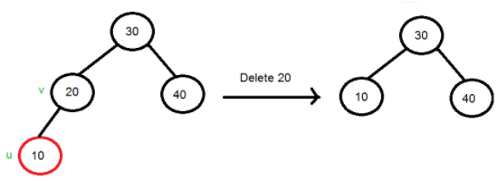
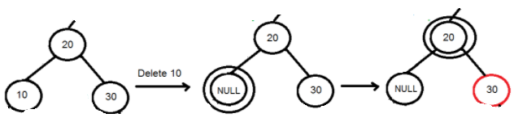
Eliminar
Caso 1: borrar un nodo raíz que tenga un hijo.
Caso 2: borrar un nodo que tenga como hermano un nodo negro.

Slide 8
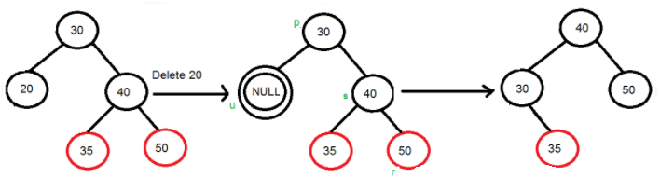
Eliminar
Caso 3: borrar un nodo que tenga como hermano una raíz negra y que sus hijos sean rojos.

Slide 9
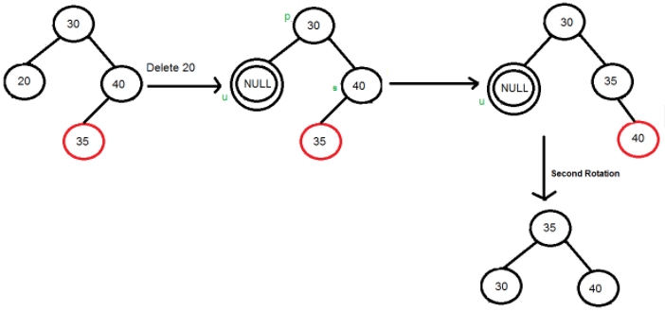
Eliminar
Caso 4: borrar un nodo que tenga como hermano una raíz negra.

Slide 10
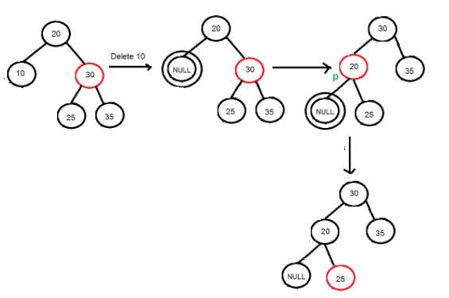
Eliminar
Caso 5: borrar un nodo que tenga una raíz roja como hermano.

Slide 11
Gracias por su atencion!

